Slide 1

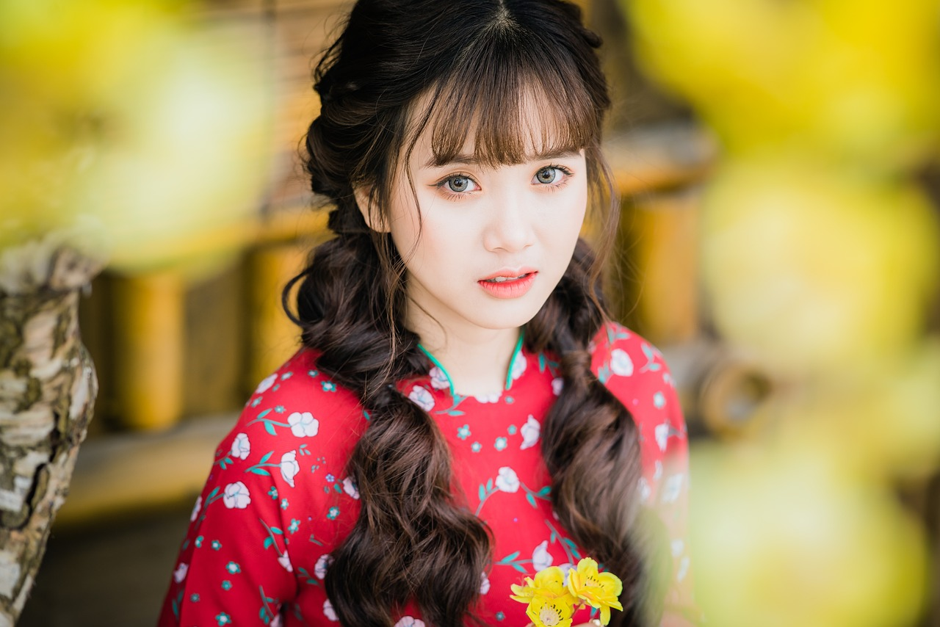
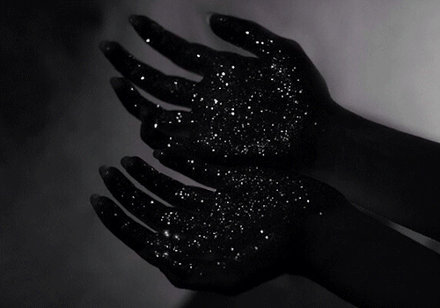






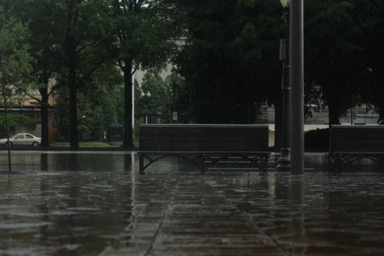




Corazón enamorado, en letras quiere fluir desde lo más alto,
ese cielo sublime de tu amor, que a mi existir ha cautivado
¡Y no me mires así, porque me harás vivir, con este sentir alocado!
Inevitable emoción, cuando tu esencia entera desborda mi pasión,
Disculpa mi atrevimiento, joven señor ¿Será que puedo llamarte "mi amor"?
Mi beso te sabe lejano y por eso un sentir se estremece,
es la noche y su sueño de bruma, acariciando con su escalofrío;
en mi piel te has detenido, te cobijo como un secreto adorado;
el tesoro más preciado, es el susurro de tu voz justo a mi lado
¡Mira, ya me has sonrojado! A este pobre latir tienes sobresaltado.
Emociones corazón enamorado
Siento la presencia que me enamora el alma,
en lo profundo de tu intensa mirada que me atraviesa.
Vas andando con tu encanto y ligereza, prendado de la vida,
vienes con una rosa y poesías, en las mieles de tus manos.
jrvg
jrvallegomez@outlook.es

Slide 2







¿Te ha gustado?
Puedes ver más entrando
Aquí
Además puedes recibir powerpoints en tu correo electrónico suscribiéndote aquí:
…

